Slide 1

Implementando ABB
Códigos de Alta Performance
PROFa. PATRÍCIA MAGNA - profpatricia.magna@fiap.com.br

Slide 2

Operações Necessárias Para Implementar ABB
Apresentação de todos os elementos (já implementado)
Inserção de um elemento
Consulta (pesquisa) por conteúdo
Remoção de um elemento
Contagem de elementos presentes
Entre outras...

Slide 3
Implementação da Inserção de um Elemento na ABB
6
4
10
7
public ARVORE inserir(ARVORE p, int info) {
// insere elemento em uma ABB
if (p == null) {
p = new ARVORE();
p.dado = info;
p.esq = null;
p.dir = null;
}
else if (info < p.dado)
p.esq= inserir (p.esq, info);
else
p.dir=inserir(p.dir, info);
return p;
}

Slide 4
Inserindo Nó com valor 5 na ABB em JAVA
public ARVORE inserir(ARVORE p, int info) {
// insere elemento em uma ABB
if (p == null) {
p = new ARVORE();
p.dado = info;
p.esq = null;
p.dir = null;
}
else if (info < p.dado)
p.esq= inserir (p.esq, info);
else
p.dir=inserir(p.dir, info);
return p;
}
5
6
4
10
7

Slide 5
Implementação de ABB em JAVA
public ARVORE inserir(ARVORE p, int info) {
// insere elemento em uma ABB
if (p == null) {
p = new ARVORE();
p.dado = info;
p.esq = null;
p.dir = null;
}
else if (info < p.dado)
p.esq= inserir (p.esq, info);
else
p.dir=inserir(p.dir, info);
return p;
}
5
6
4
10
7

Slide 6
Inserindo Nó com valor 5 na ABB em JAVA
public ARVORE inserir(ARVORE p, int info) {
// insere elemento em uma ABB
if (p == null) {
p = new ARVORE();
p.dado = info;
p.esq = null;
p.dir = null;
}
else if (info < p.dado)
p.esq= inserir (p.esq, info);
else
p.dir=inserir(p.dir, info);
return p;
}
5
6
4
10
7

Slide 7
Inserindo Nó com valor 5 na ABB em JAVA
public ARVORE inserir(ARVORE p, int info) {
// insere elemento em uma ABB
if (p == null) {
p = new ARVORE();
p.dado = info;
p.esq = null;
p.dir = null;
}
else if (info < p.dado)
p.esq= inserir (p.esq, info);
else
p.dir=inserir(p.dir, info);
return p;
}
5
6
4
10
p
5
7

Slide 8
Inserindo Nó com valor 5 na ABB em JAVA
public ARVORE inserir(ARVORE p, int info) {
// insere elemento em uma ABB
if (p == null) {
p = new ARVORE();
p.dado = info;
p.esq = null;
p.dir = null;
}
else if (info < p.dado)
p.esq= inserir (p.esq, info);
else
p.dir=inserir(p.dir, info);
return p;
}
5
6
4
10
5
7

Slide 9
Inserindo Nó com valor 5 na ABB em JAVA
public ARVORE inserir(ARVORE p, int info) {
// insere elemento em uma ABB
if (p == null) {
p = new ARVORE();
p.dado = info;
p.esq = null;
p.dir = null;
}
else if (info < p.dado)
p.esq= inserir (p.esq, info);
else
p.dir=inserir(p.dir, info);
return p;
}
5
6
4
10
7

Slide 10
Inserindo Nó com valor 5 na ABB em JAVA
public ARVORE inserir(ARVORE p, int info) {
// insere elemento em uma ABB
if (p == null) {
p = new ARVORE();
p.dado = info;
p.esq = null;
p.dir = null;
}
else if (info < p.dado)
p.esq= inserir (p.esq, info);
else
p.dir=inserir(p.dir, info);
return p;
}
6
4
10
5
7

Slide 11
Exercícios
Elabore o método contaNos() que retorna o número de nós presentes em uma ABB.
Implemente o método consulta() que pesquisa na ABB se um valor está presente, retornando true. Caso elemento não está presente na ABB o método retorna false.
Baseando na implementação do método consulta, elabore o método contaConsulta() que ao invés de retorna valor booleano retorne a quantidade de comparações realizadas até que o valor fosse encontrado ou não na ABB.

Slide 12
Remoção de Nós em uma ABB: seleção por valor
Há 3 situações que devem ser consideradas para remover um nó de uma árvore binária:
O nó a ser removido é folha;
O nó possui apenas 1 filho;
O nó possui 2 filhos

Slide 13
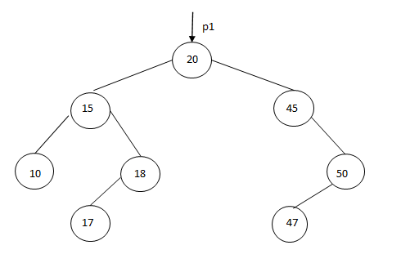
Remoção do Nó com valor 47
public ARVORE removeValor (ARVORE p, int info) {
if (p!=null){
if(info == p.dado){
if (p.esq == null && p.dir==null)
//nó a ser removido é nó folha
return null;
...
}
}
else{
//procura dado a ser removido na ABB
if(info<p.dado)
p.esq = removeValor(p.esq,info);
else
p.dir = removeValor(p.dir,info);
}
}
return p;
}

Slide 14
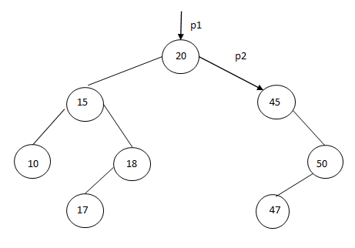
Remoção do Nó com valor 47
public ARVORE removeValor (ARVORE p, int info) {
if (p!=null){
if(info == p.dado){
if (p.esq == null && p.dir==null)
//nó a ser removido é nó folha
return null;
...
}
}
else{
//procura dado a ser removido na ABB
if(info<p.dado)
p.esq = removeValor(p.esq,info);
else
p.dir = removeValor(p.dir,info);
}
}
return p;
}

Slide 15
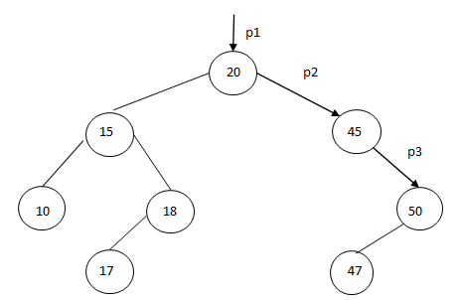
Remoção do Nó com valor 47
public ARVORE removeValor (ARVORE p, int info) {
if (p!=null){
if(info == p.dado){
if (p.esq == null && p.dir==null)
//nó a ser removido é nó folha
return null;
...
}
}
else{
//procura dado a ser removido na ABB
if(info<p.dado)
p.esq = removeValor(p.esq,info);
else
p.dir = removeValor(p.dir,info);
}
}
return p;
}

Slide 16
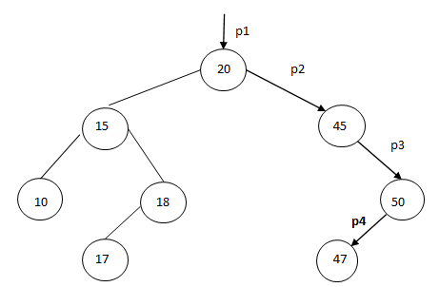
Remoção do Nó com valor 47
public ARVORE removeValor (ARVORE p, int info) {
if (p!=null){
if(info == p.dado){
if (p.esq == null && p.dir==null)
//nó a ser removido é nó folha
return null;
...
}
}
else{
//procura dado a ser removido na ABB
if(info<p.dado)
p.esq = removeValor(p.esq,info);
else
p.dir = removeValor(p.dir,info);
}
}
return p;
}

Slide 17
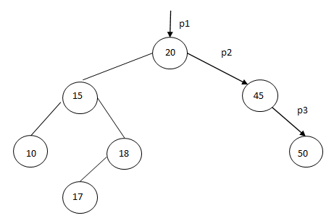
Remoção do Nó com valor 47
public ARVORE removeValor (ARVORE p, int info) {
if (p!=null){
if(info == p.dado){
if (p.esq == null && p.dir==null)
//nó a ser removido é nó folha
return null;
...
}
}
else{
//procura dado a ser removido na ABB
if(info<p.dado)
p.esq = removeValor(p.esq,info);
else
p.dir = removeValor(p.dir,info);
}
}
return p;
}

Slide 18
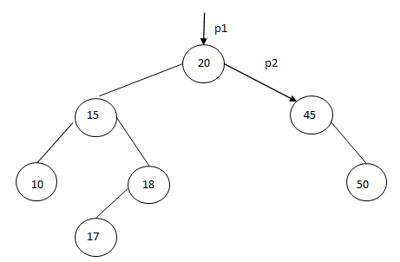
Remoção do Nó com valor 47
public ARVORE removeValor (ARVORE p, int info) {
if (p!=null){
if(info == p.dado){
if (p.esq == null && p.dir==null)
//nó a ser removido é nó folha
return null;
...
}
}
else{
//procura dado a ser removido na ABB
if(info<p.dado)
p.esq = removeValor(p.esq,info);
else
p.dir = removeValor(p.dir,info);
}
}
return p;
}

Slide 19
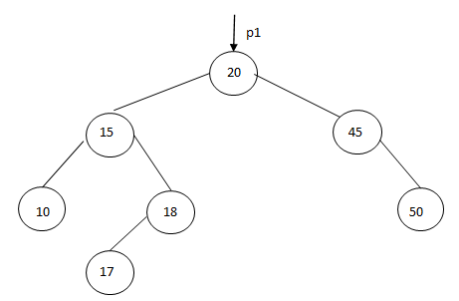
Remoção do Nó com valor 47
public ARVORE removeValor (ARVORE p, int info) {
if (p!=null){
if(info == p.dado){
if (p.esq == null && p.dir==null)
//nó a ser removido é nó folha
return null;
...
}
}
else{
//procura dado a ser removido na ABB
if(info<p.dado)
p.esq = removeValor(p.esq,info);
else
p.dir = removeValor(p.dir,info);
}
}
return p;
}

Slide 20
Remoção do Nó com valor 45
public ARVORE removeValor (ARVORE p, int info) {
if (p!=null){
if(info == p.dado){
...
}
else{
//procura dado a ser removido na ABB
if(info<p.dado)
p.esq = removeValor(p.esq,info);
else
p.dir = removeValor(p.dir,info);
}
}
return p;
}

Slide 21
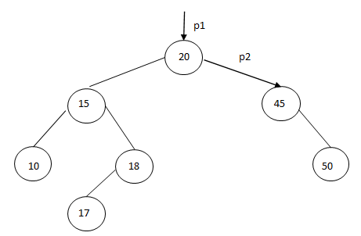
Remoção do Nó com valor 45
public ARVORE removeValor (ARVORE p, int info) {
if (p!=null){
if(info == p.dado){
...
if (p.esq==null){
return p.dir;
...
}
else{
//procura dado a ser removido na ABB
if(info<p.dado)
p.esq = removeValor(p.esq,info);
else
p.dir = removeValor(p.dir,info);
}
}
return p;
}

Slide 22
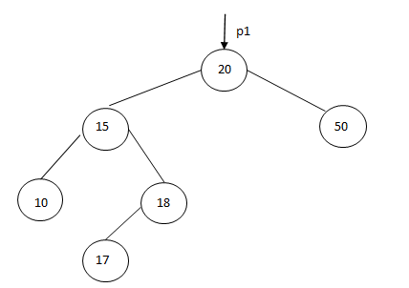
Remoção do Nó com valor 45
public ARVORE removeValor (ARVORE p, int info) {
if (p!=null){
if(info == p.dado){
...
if (p.esq==null){
return p.dir;
...
}
else{
//procura dado a ser removido na ABB
if(info<p.dado)
p.esq = removeValor(p.esq,info);
else
p.dir = removeValor(p.dir,info);
}
}
return p;
}

Slide 23
Remoção do Nó com valor 15
public ARVORE removeValor (ARVORE p, int info) {
if (p!=null){
if(info == p.dado){
...
}
else{
//procura dado a ser removido na ABB
if(info<p.dado)
p.esq = removeValor(p.esq,info);
else
p.dir = removeValor(p.dir,info);
}
}
return p;
}

Slide 24
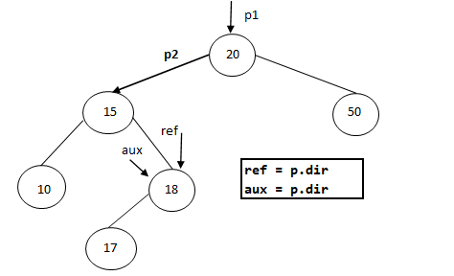
Remoção do Nó com valor 15
public ARVORE removeValor (ARVORE p, int info) {
if (p!=null){
if(info == p.dado){
...
else{
ARVORE aux, ref;
ref = p.dir;
aux = p.dir;
while (aux.esq != null)
aux = aux.esq;
aux.esq = p.esq;
return ref;
}
else{
//procura dado a ser removido na ABB
if(info<p.dado)
p.esq = removeValor(p.esq,info);
else
p.dir = removeValor(p.dir,info);
}
}
return p;
}

Slide 25
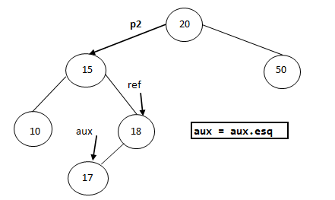
Remoção do Nó com valor 15
public ARVORE removeValor (ARVORE p, int info) {
if (p!=null){
if(info == p.dado){
...
else{
ARVORE aux, ref;
ref = p.dir;
aux = p.dir;
while (aux.esq != null)
aux = aux.esq;
aux.esq = p.esq;
return ref;
}
else{
//procura dado a ser removido na ABB
if(info<p.dado)
p.esq = removeValor(p.esq,info);
else
p.dir = removeValor(p.dir,info);
}
}
return p;
}

Slide 26
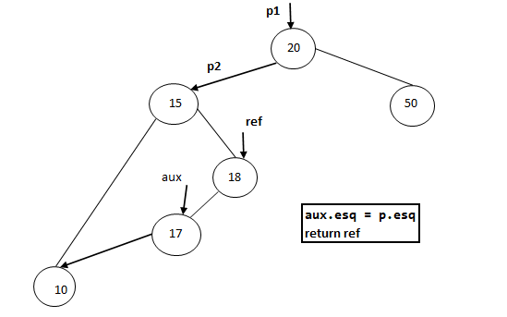
Remoção do Nó com valor 15
public ARVORE removeValor (ARVORE p, int info) {
if (p!=null){
if(info == p.dado){
...
else{
ARVORE aux, ref;
ref = p.dir;
aux = p.dir;
while (aux.esq != null)
aux = aux.esq;
aux.esq = p.esq;
return ref;
}
else{
//procura dado a ser removido na ABB
if(info<p.dado)
p.esq = removeValor(p.esq,info);
else
p.dir = removeValor(p.dir,info);
}
}
return p;
}

Slide 27
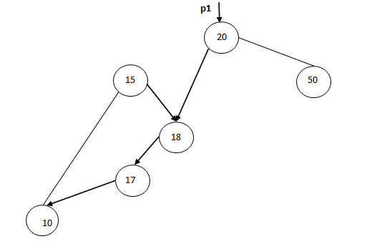
Remoção do Nó com valor 15
public ARVORE removeValor (ARVORE p, int info) {
if (p!=null){
if(info == p.dado){
...
else{
ARVORE aux, ref;
ref = p.dir;
aux = p.dir;
while (aux.esq != null)
aux = aux.esq;
aux.esq = p.esq;
return ref;
}
else{
//procura dado a ser removido na ABB
if(info<p.dado)
p.esq = removeValor(p.esq,info);
else
p.dir = removeValor(p.dir,info);
}
}
return p;
}

Slide 28
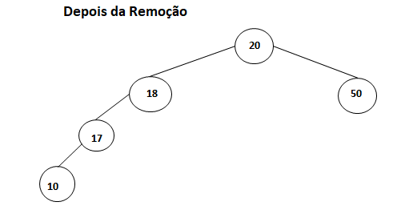
Remoção do Nó com valor 15

Slide 29
Método para Remoção de 1 Nó da ABB
public ARVORE removeValor (ARVORE p, int info) {
if (p!=null){
if(info == p.dado){
if (p.esq == null && p.dir==null) //nó a ser removido é nó folha
return null;
if (p.esq==null){ //se não há sub-árvore esquerda o ponteiro passa apontar para a sub-árvore direita
return p.dir;
}
else{
if (p.dir==null){ //se não há sub-árvore direita o ponteiro passa apontar para a sub-árvore esquerda
return p.esq;
}
else{ /*o nó a ser retirado possui sub-arvore esquerda e direita, então o nó que
será retirado deve-se encontrar o menor valor na sub-árvore á direita */
ARVORE aux, ref;
ref = p.dir;
aux = p.dir;
while (aux.esq != null)
aux = aux.esq;
aux.esq = p.esq;
return ref;
}
}
}
else{ //procura dado a ser removido na ABB
if(info<p.dado)
p.esq = removeValor(p.esq,info);
else
p.dir = removeValor(p.dir,info);
}
}
return p;
}

Slide 30
Exercícios
Elabore o método maximo() que retorna o maior valor armazenado em uma ABB que armazena números inteiros.
Elabore o método minimo() que retorna o menor valor armazenado em uma ABB que armazena números inteiros.
Construa um programa que crie uma ABB para armazenar valores inteiros e que possua um menu com as seguintes opções:
Insere 1 valor na ABB;
Apresenta em ordem os elementos da ABB;
Consulta se um valor está presente na ABB;
Apresenta o intervalo de valores (maior e menor) presentes na ABB;
Remove um nó escolhido pelo seu valor.
Sair do programa.

Slide 31
Referências Bibliográficas
ASCÊNCIO, A.F.G; ARAUJO, G.S. Estruturas de Dados: Algoritmos, Análise de Complexidade e Implementações em JAVA e C/C++. São Paulo, Ed.Pearson Prentice Hall, 2010.
TENEMBAUM, A.M et al.; Estruturas de Dados usando C. Makron Books Ltda, 1995.
DEITEL, P; J.; Deitel, H.M., Java: como programar - 8ª edição, São Paulo, Ed.Pearson Prentice Hall, 2010.

Slide 32
Copyright © 2022
Profa Patrícia Magna
Todos direitos reservados. Reprodução ou divulgação total ou parcial deste documento é expressamente proibido sem o consentimento formal, por escrito, dos professores.

